Slide 1
爐管新人學習進度報告
03

Slide 2
報告內容
一.兩週進度
二.PM Training及實作
三.感想
四.個人進度

Slide 3
一、兩週進度
日期 | 內容
3/8 | LP-P4 SPM
3/9 | F35 F12 QPM
3/10 | GRD3-Z2 WHEEL REPLACE
3/11 | F19 YPM
3/12 | LP-T2 2PM
3/15 | F08 F22 QPM
3/16 | LP-N3 3PM
3/17 | F20 YPM

Slide 4
二、PM Training及實作

Slide 5
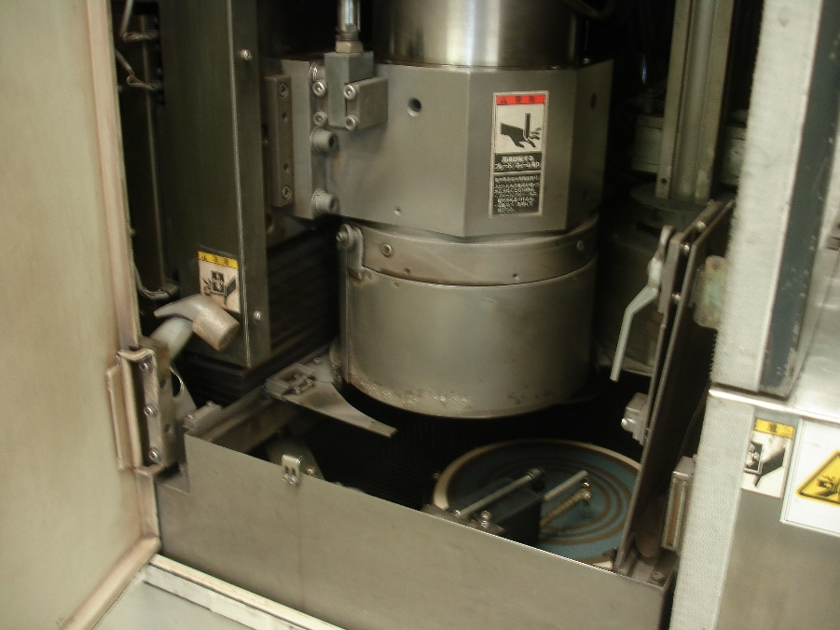
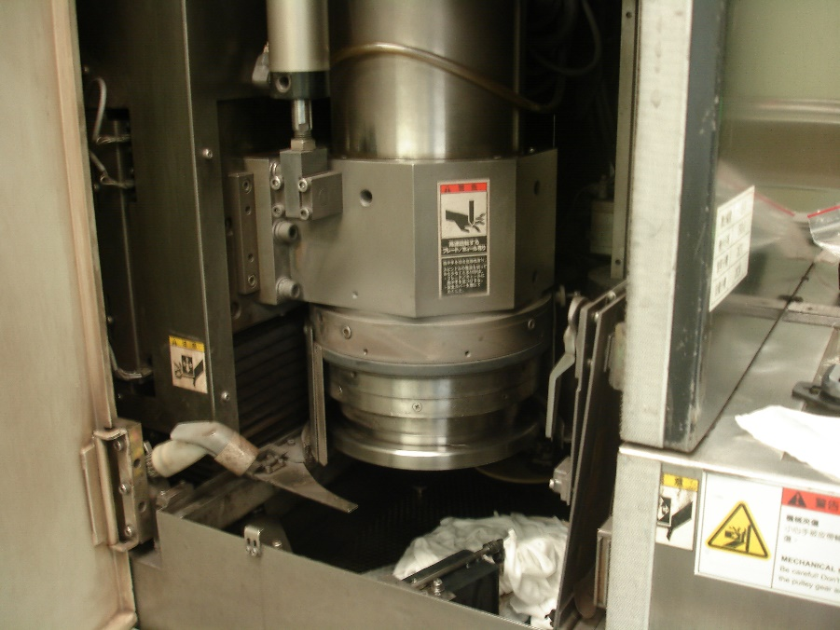
WHEEL Replace Training
GRD3 更換Z2 Wheel，做拆下wheel時先於
下面墊小白布，再將6顆螺絲鬆開左更換，裝
新wheel上去需對角均勻地鎖

Slide 6
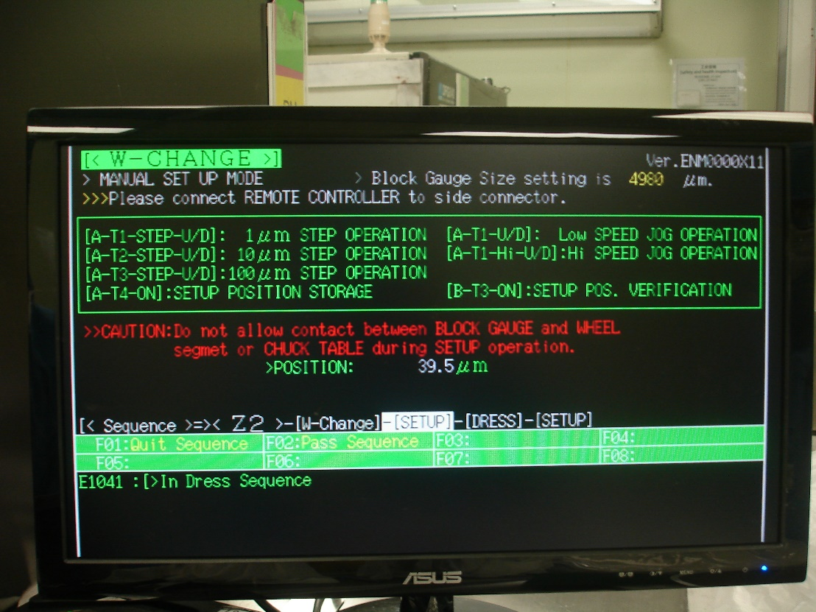
裝上新的wheel之後須做5 μm的校正
慢慢將wheel下降直到校正為5 μm，
再將其位置做儲存

Slide 7
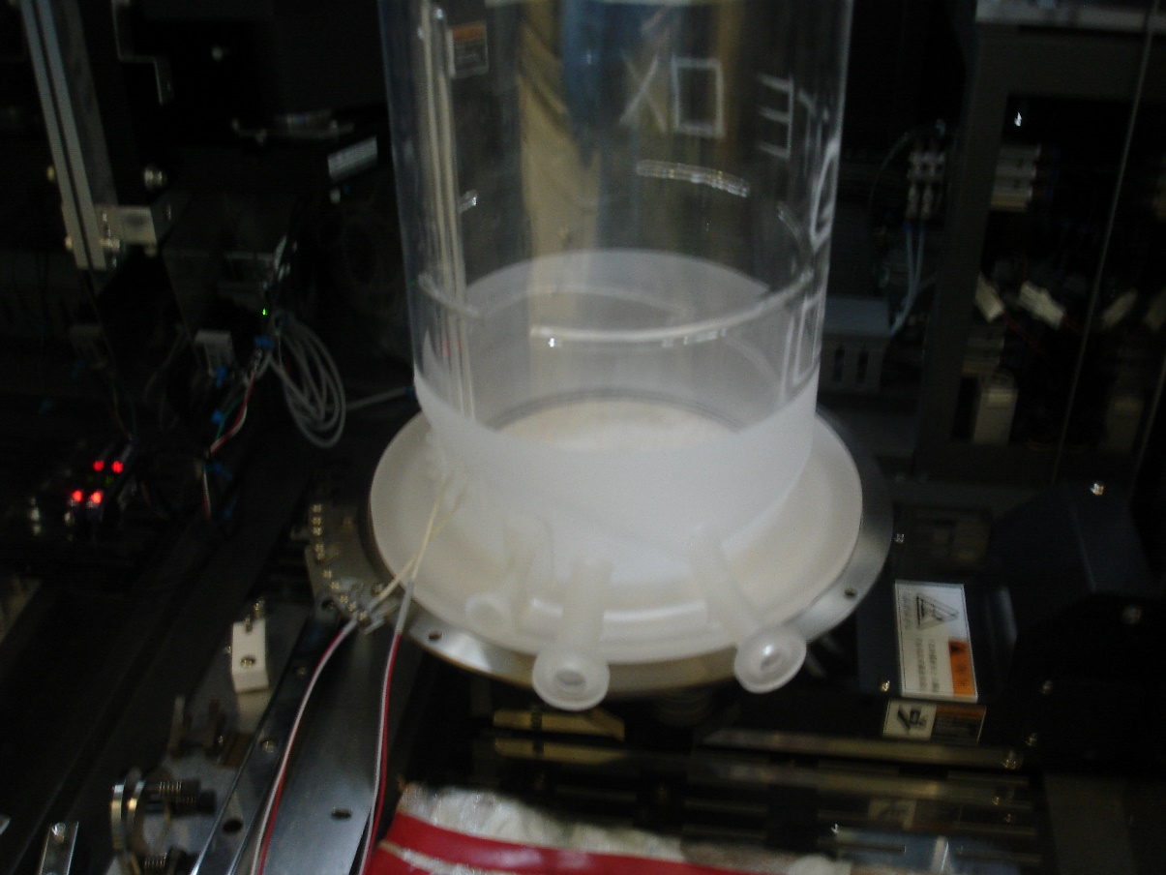
F19 YPM實作
Oxide管裝管，先將裝管治具放在cap上再降管子
放上，再將T/C按照長短一一從管子左側接入

Slide 8
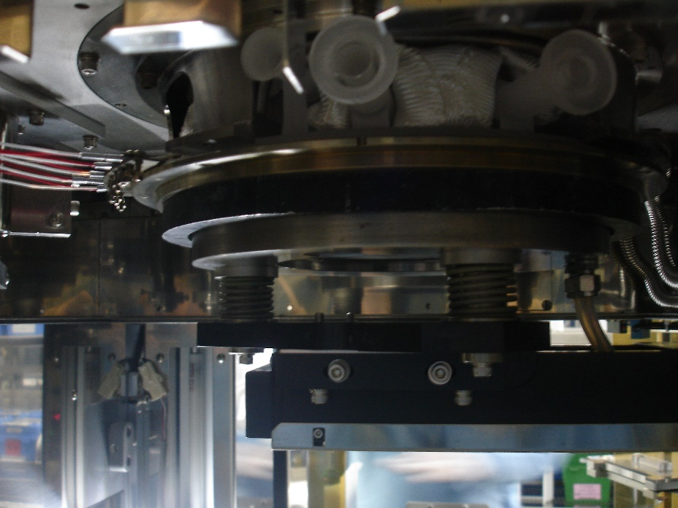
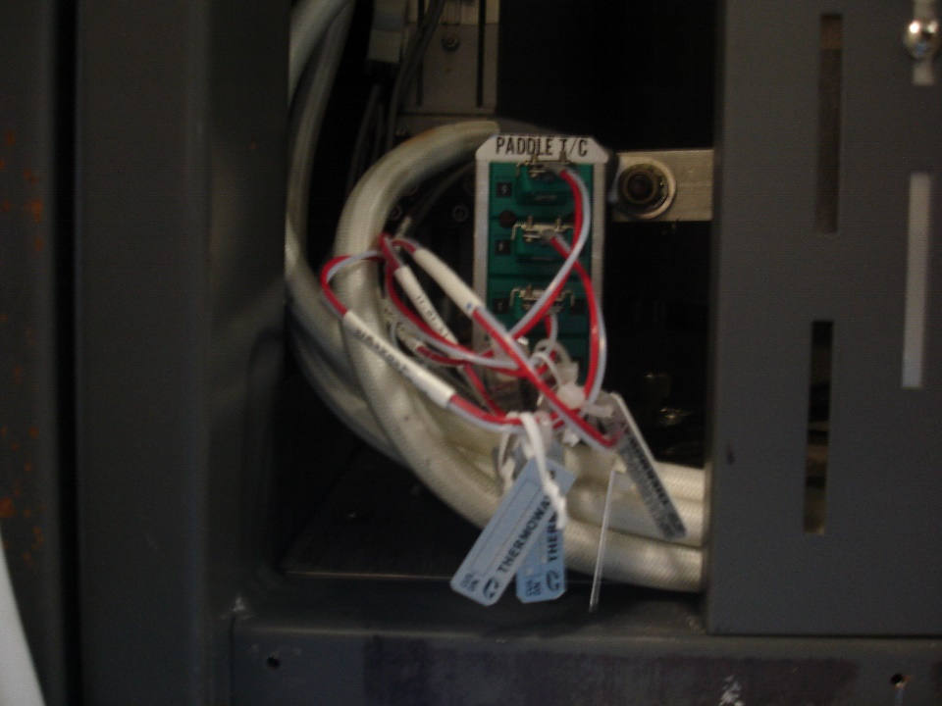
再將tube升上去快到頂時再將4顆螺絲稍微含住，
之後裝pipin時還能做tube之間角度的調整，T/C
由旁邊的孔穿上去接上

Slide 9
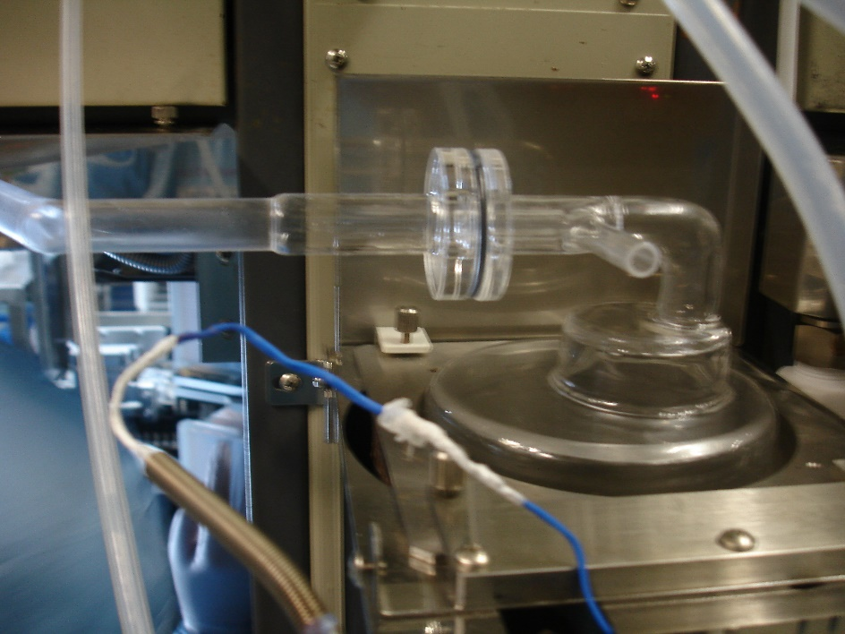
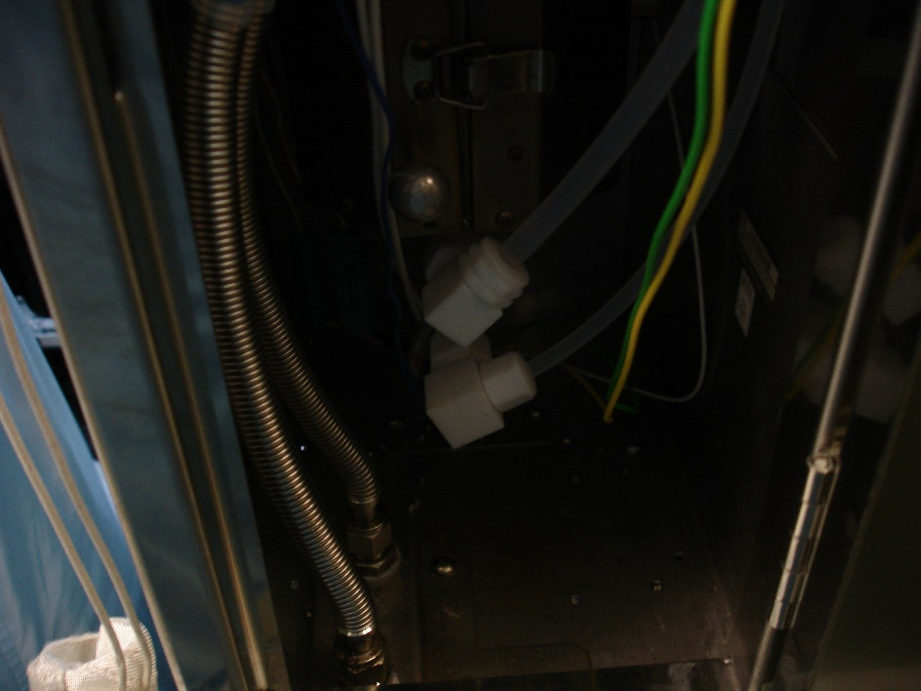
Torch安裝，裝上後底下氫氧供氣管接上，底下螺絲
可調整torch的高低使之與piping的高低調制水平

Slide 10
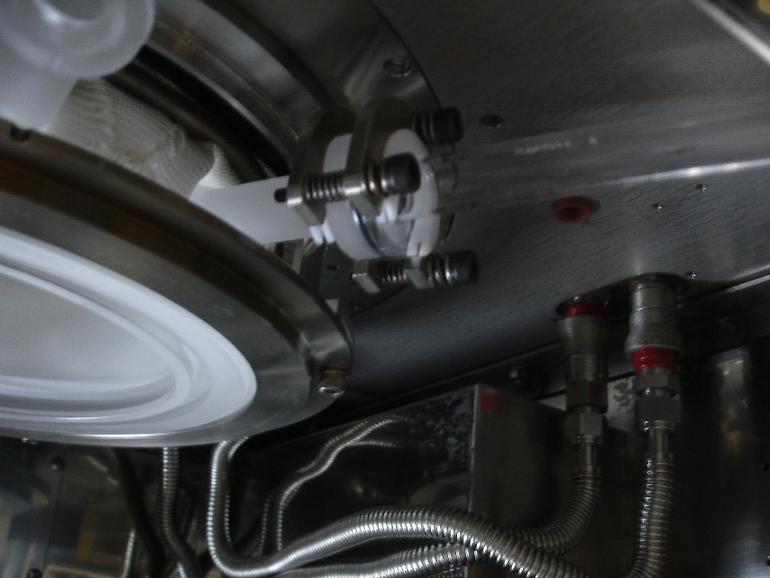
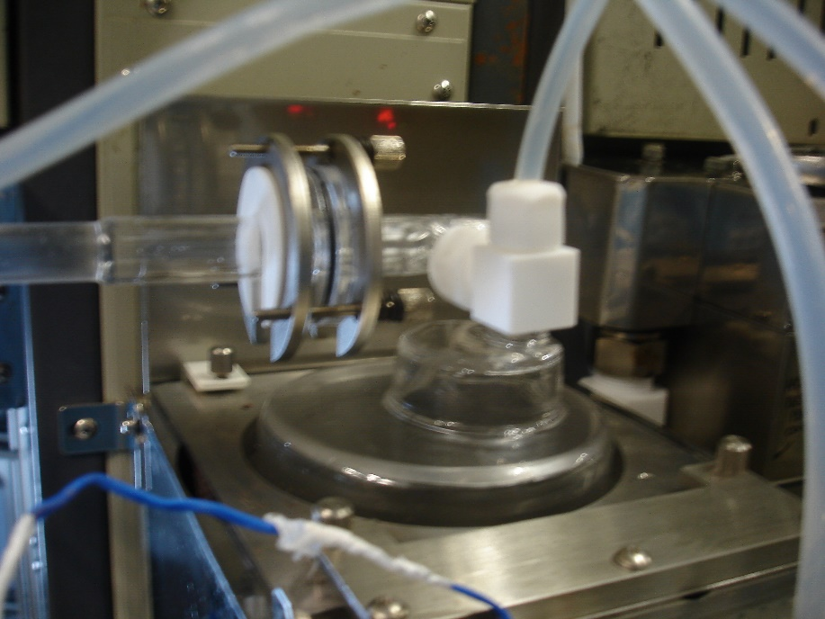
Piping裝上皆須有O-ring(torch端為P42、tube端為
P28)先調整tube端之水平3顆螺絲均勻含住，再將torch
端的水平對好，一樣三顆螺絲均勻鎖，等角度完全對好
再行鎖緊

Slide 11
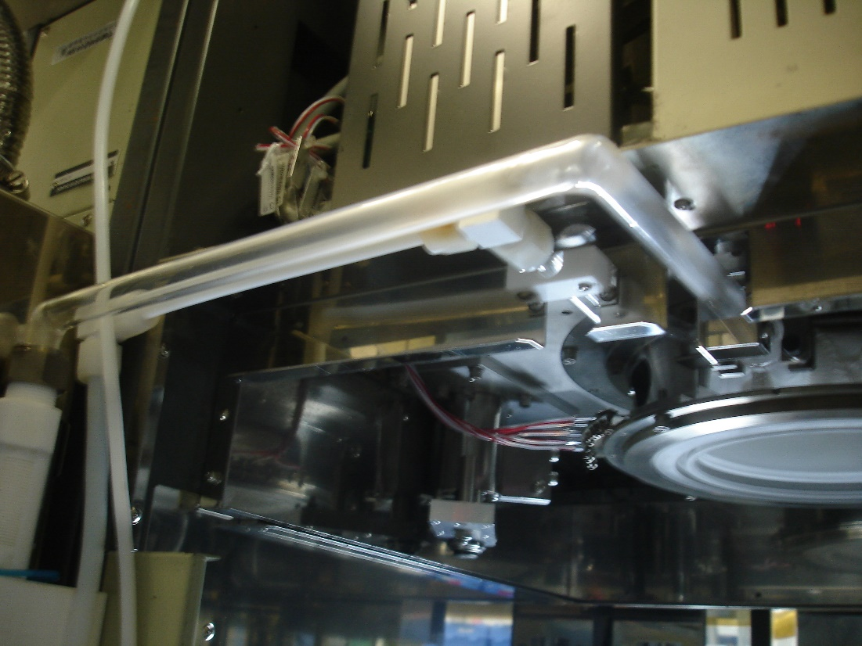
Exhaust piping再裝上，exhaust piping有安裝
的制具，其為了只piping裝完後不會卡到鐵板

Slide 12
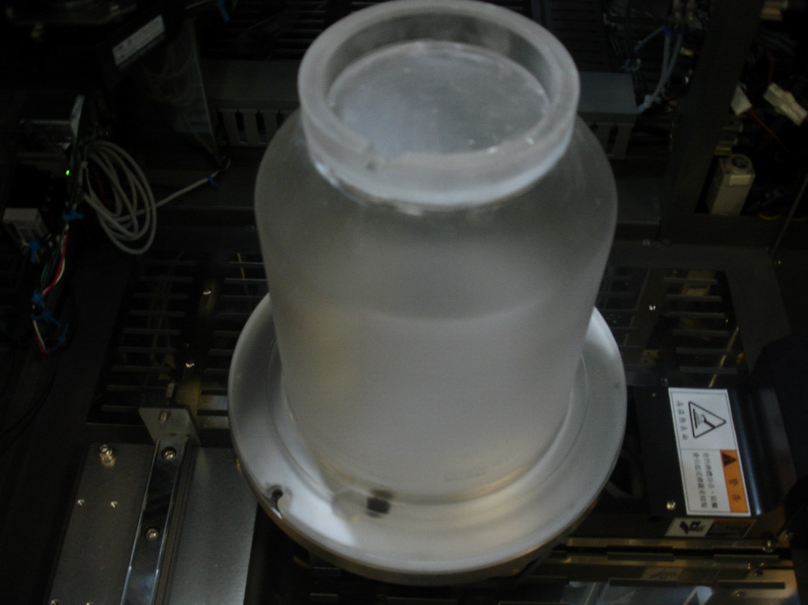
裝管及Qartz piping裝完後，於cap上放置
Pedestal cover 再將螺絲鎖上固定

Slide 13
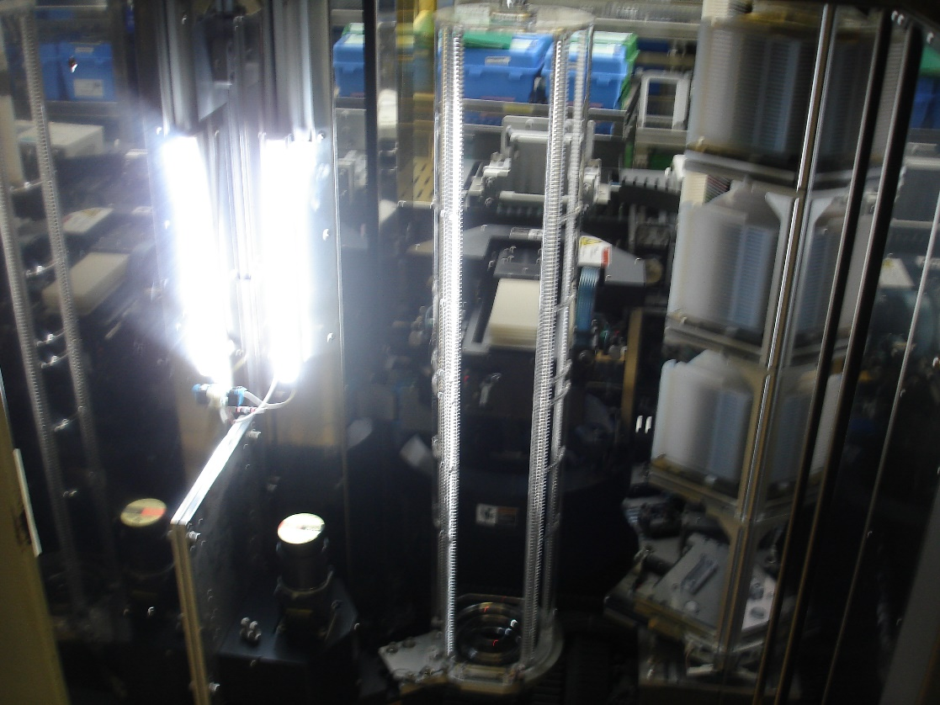
放上石英boat於arm上，然後做成承接及傳送
(石英boat需間檢查是否變形，用wafer看在boat
中間時是否會不穩掉落)

Slide 14
三、感想
這兩週有更多爐管機PM的實作，也都對PM比較熟悉，
有些小細節及小技巧也漸漸掌握，對於研磨間得機台較
不為熟悉，操作的次數也較少，有時間會多去這部分做
學習。

Slide 15
四、個人進度
PM 種類 | 完成進度 | 備註
LP-N SPM | 100% | 可獨立完成
LP-P SPM | 100% | 可獨立完成
LP-T SPM | 100% | 可獨立完成
LP-N BPM | 70% | 安裝injector尚不熟
LP-P BPM | 80% | 安裝injector尚不熟
LP-T BPM | 80% | 安裝injector尚不熟
AP QPM | 100% | 可獨立完成
AP YPM | 100% | 可獨立完成
POCL3 BPM | 0% | 目前尚未做過PM
WSIX MPM | 50% | 目前尚未做過PM
WSIX BPM | 50% | 目前只做過lamp端
GRD MPM | 60% | 操作介面尚不熟

